Slide 1



Gerenciamento de Desempenho e Capacidade
Workshop para implantação do processo
09.Dez.2016
Versão 1

Slide 2


Agenda
Objetivo, Escopo e Indicadores
Processo
Agenda
Diretrizes
Envolvidos

Slide 3

Objetivo e Escopo
Objetivo
Este processo tem como objetivo gerenciar o desempenho e capacidade dos recursos de TI realizar análises críticas periódicas do desempenho e da capacidade atuais dos recursos de TI.
Escopo
O processo tem como escopo realizar o acompanhamento do desempenho e capacidade dos serviços ou sistemas críticos para o negócio da Smiles.
Vale ressaltar, que todo o gerenciamento, acompanhamento e manutenção dos serviços de TI relacionados ao Datacenter da Oracle, Datacenter da Amazon e links de dados é efetuado pelo próprio fornecedor conforme estabelecido em contrato e executado pelo processo de Gerenciamento de Fornecedores.

Slide 4

Indicadores
Indicadores de Desempenho
Qtd. / % de incidentes abertos automaticamente pela ferramenta de monitoração
Qtd. / % de incidentes abertos automaticamente pela ferramenta de monitoração por grupo solucionador responsável

Slide 5
Agenda
Objetivo, Escopo e Indicadores
Processo
Agenda
Diretrizes
Envolvidos

Slide 6
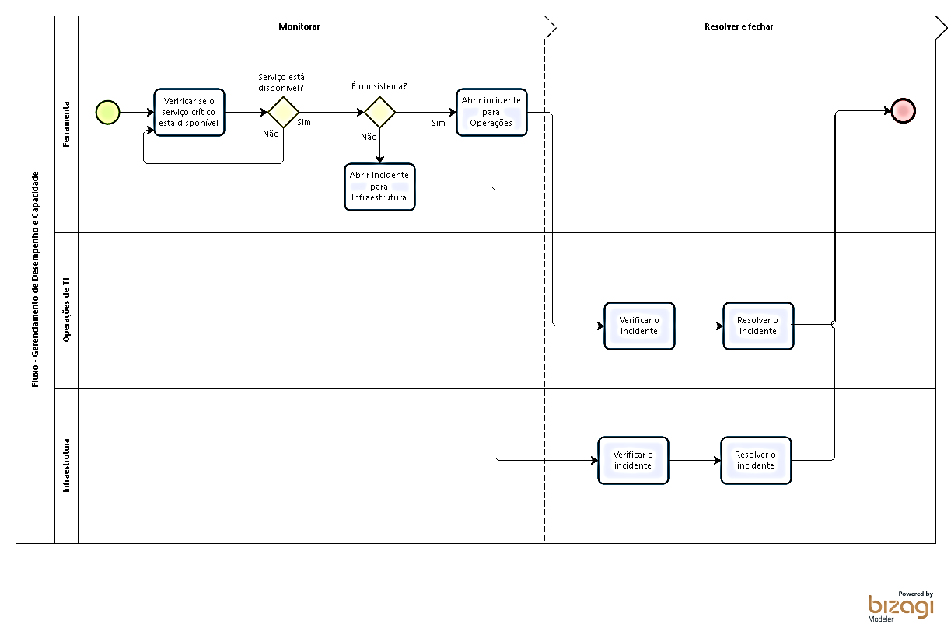
Processo
Processo

Slide 7
Agenda
Objetivo, Escopo e Indicadores
Processo
Agenda
Diretrizes
Envolvidos

Slide 8
Diretrizes
Ferramenta de Monitoração
Ferramenta de monitoração oficial da Smiles para abertura de eventos e incidentes do processo de Gerenciamento de Desempenho e Capacidade é o Dynatrace.
Responsabilidade da ferramenta
A responsabilidade de manter atualizada a ferramenta de monitoração é da área de Infraestrutura.

Slide 9
Diretrizes
Emissão de Relatórios de Capacidade
A emissão de relatórios de Capacidade dos serviços críticos de TI é realizada pelo fornecedor, conforme definido no processo de Gerenciamento de Fornecedores de Críticos de TI para as respectivas áreas responsáveis na reunião de prestação de contas.
Emissão de Relatórios de Disponibilidade
A emissão de relatórios de Disponibilidade dos serviços críticos de TI é realizada pelo fornecedor, conforme definido no processo de Gerenciamento de Fornecedores de Críticos de TI para as respectivas áreas responsáveis na reunião de prestação de contas.

Slide 10
Agenda
Objetivo, Escopo e Indicadores
Processo
Agenda
Diretrizes
Envolvidos

Slide 11

Gerenciamento de Desempenho e Capacidade
Envolvidos
Papéis x Pessoas/Empresas
  Execução: Tânia Ferro
  Publicação: André Santos / Felipe Lima
  QA: Jorge Maluf
Responsáveis pelo processo (Smiles)
Marcela Dias
Claudio Cunha
Daniel Borges
Gerente de Governança de TI (Smiles)
Rodrigo Rothstein
  Sponsors: Rodrigo Rothstein
  Ponto Focal Auditoria: Marcela Dias

